Slide 1
WIDM WEB DEVTEAM
參考網址 : http://usc-isi-i2.github.io/knoblock/
開發文件 : https://hackmd.io/_WV-sDuOTDChUx7y5QrTJA?both

Slide 2
前端

Slide 3
Navbar
背景顏色 : 色碼 -> #080808;
未觸發區塊 : 字色碼 -> #9d9d9d;
觸發的區塊 : 字色碼 -> #fff;
Padding:15px;font-size:18px;
Points :
替換字 : Craig Knoblock -> ?
上面先以Home About為主軸開發

Slide 4
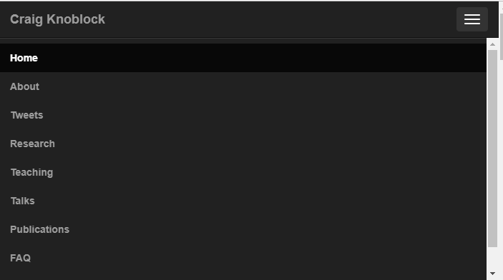
Navbar(width<770px)

Slide 5
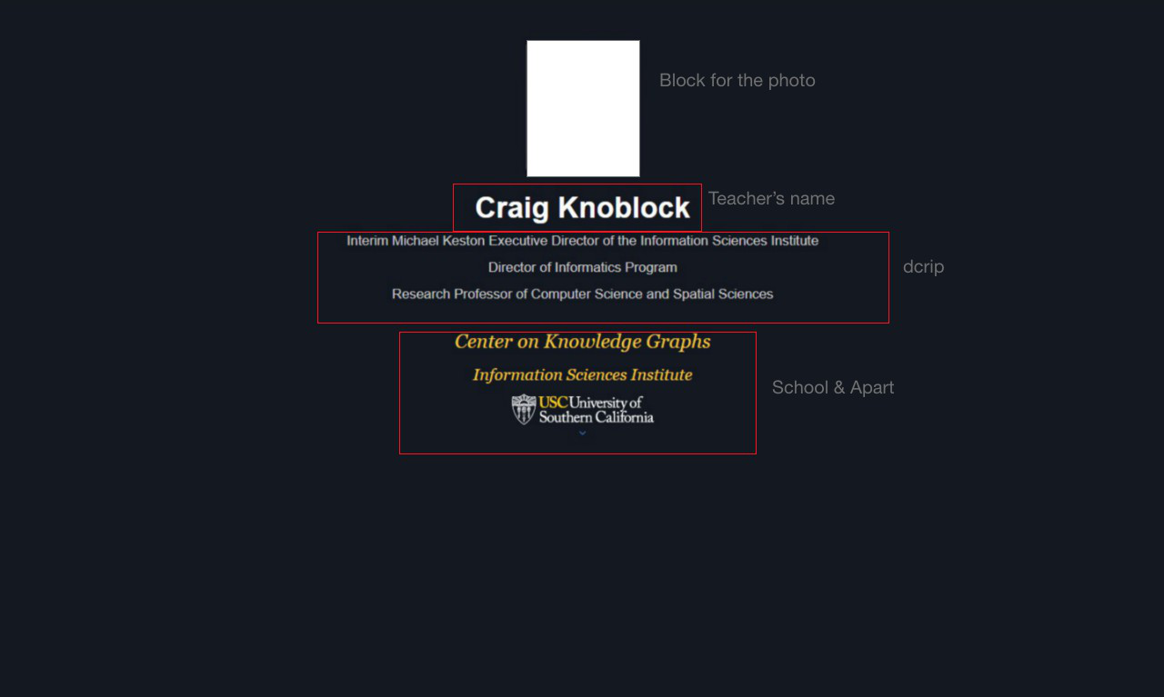
Home

Slide 6
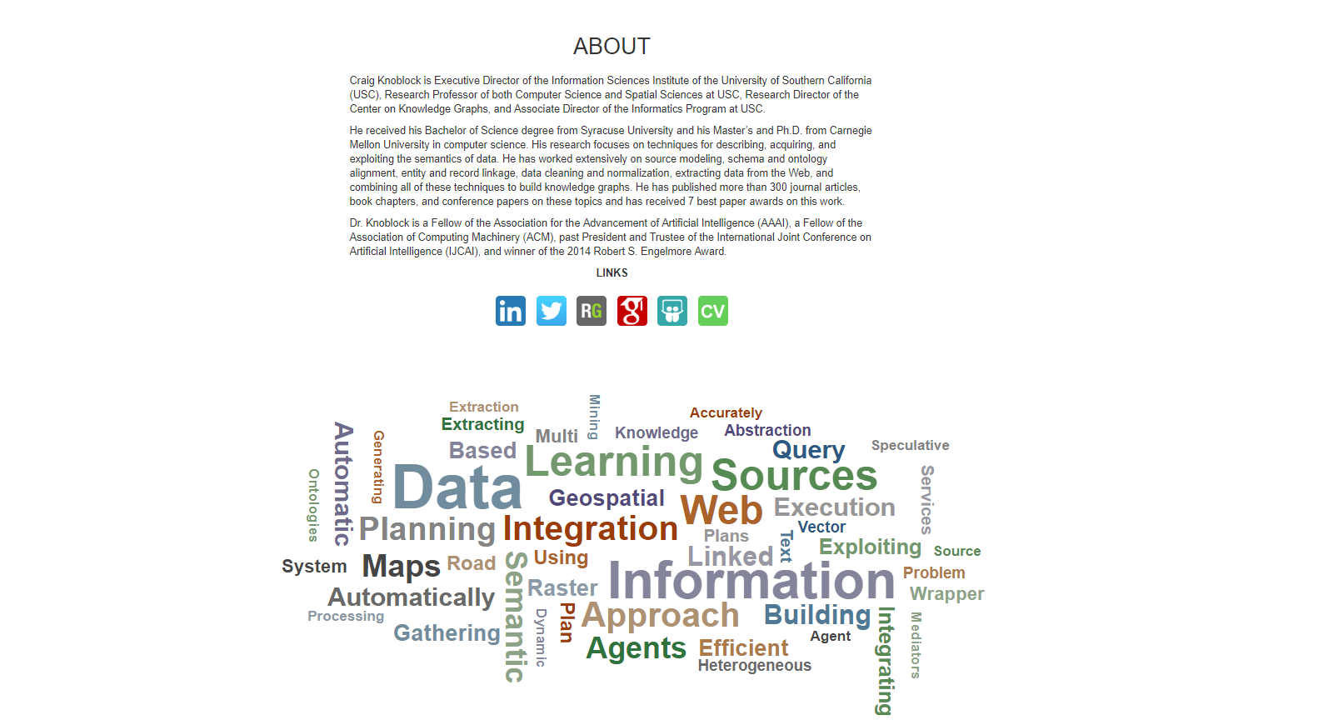


About(teacher’s)
P
P
P
Word Cloud(D3.js)

Slide 7
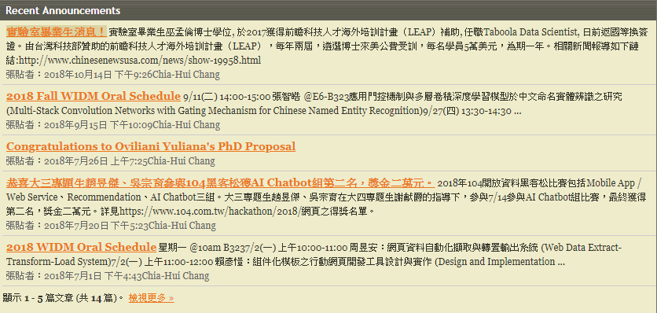
公告

Slide 8

Master Students
D.R. Gang
C.J. Wu
X.W. Tseng
107
107
107
C.Y. Huang
Y.H. Wu
Y.C. Liauo
107
107
107

Slide 9
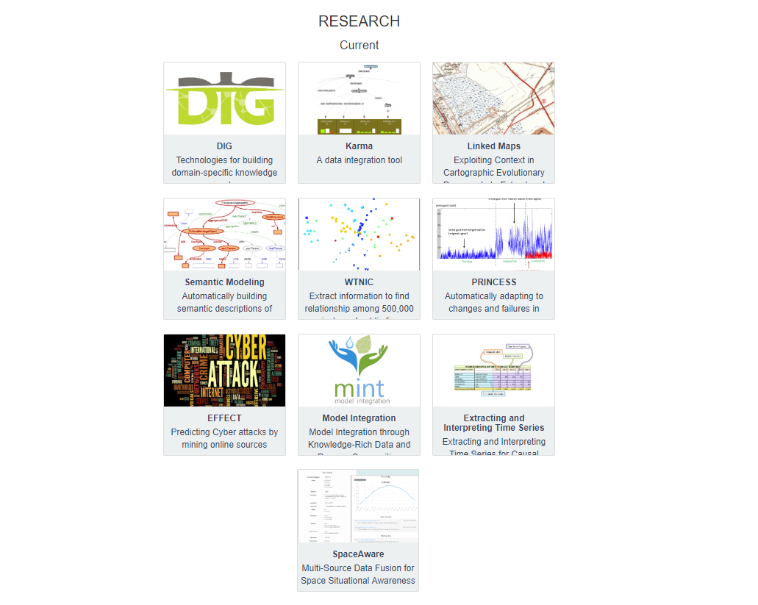
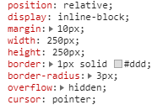
Research(同Completed區塊)
每一row放的個數依照UI的大小做
動態調整

Slide 10
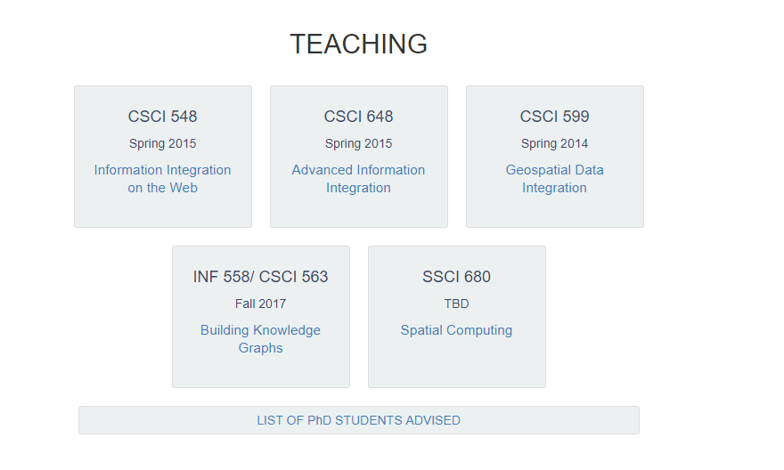
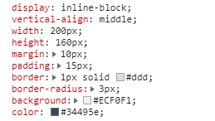
Teaching
每一row放的個數依照UI的大小做
動態調整

Slide 11
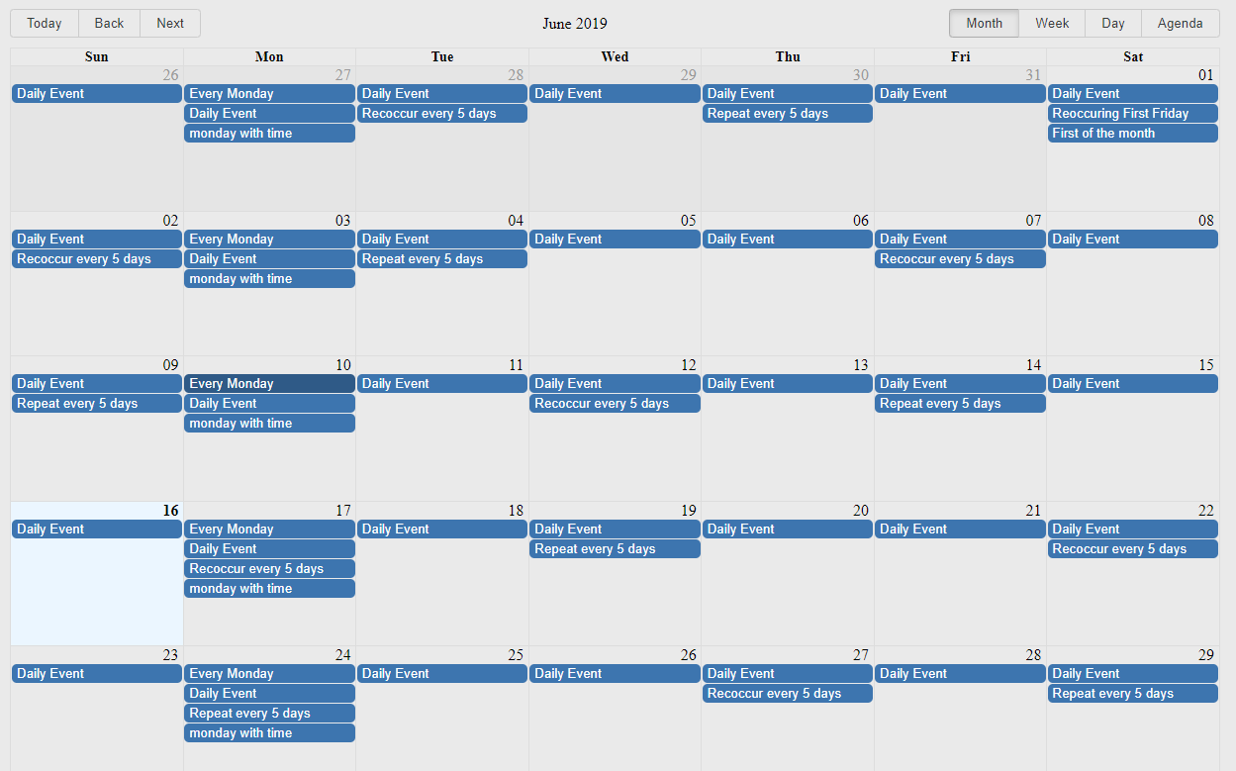
Calendar
@應該會以iframe方式內嵌

Slide 12
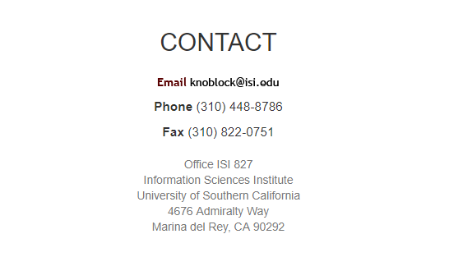


Contact
Map

Slide 13
Footer
2019@ National Central University

Slide 14
Questions
決定Home, about的敘述
需要決定Research, Student, project點擊後內容(Ex.google-site,LinkedIn,Github)(跳出滑動視窗介紹專案<可重複的component>)
Announcement 的部分是否用embedded twitter
是否要Talks, Publication, FAQ
複雜的後台編輯系統開發曲線高(UI太繁瑣)，可能只能先做到註冊並且驗證某些內容的存取權限、Log 、添加成員、添加專案(最後兩者以及註冊可能不一定在原網頁上實作) 。
Google Calendar 是否單純做 read-only embedded calendar

Slide 15
後端

Slide 16
DB Schema
member
About
Authorization
學籍

Slide 17
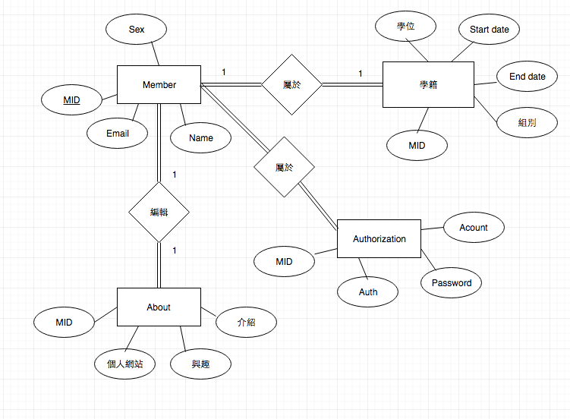

Slide 18
需求
公開的server

